Slide 1

OD DRUŠTVENO ODGOVORNOG DO ODRŽIVOG KORPORATIVNOG UPRAVLJANJA U SEKTORU OSIGURANJA – PUT KA HUMANIZACIJI BIZNISA
prof. dr Nataša Petrović Tomić, redovna profesorka Pravnog fakulteta Univerziteta u Beogradu

Slide 2
KLJUČNE REČI – OSIGURANJE
„Zaradi profit da bi činio dobro!!“
POVERENJE
FER I KOREKTAN ODNOS PREMA STAKEHOLDERIMA
01
05
03
02
04
ODGOVORNOST
NE SAMO PROFIT

Slide 3
CILJNA FUNKCIJA OSIGURANJA – DA LI SMO SPREMNI ZA TRANZICIJU? (1)
KONZERVATIVNO/MATERIJALISTIČKO VERSUS MODERNO/ODRŽIVO SHVATANJE
USMERENA ZAŠTITNA FUNKCIJA I DRUŠTVENA ODGOVORNOST
ZAŠTITNA FUNKCIJA OSIGURANJA + MAKSIMIZACIJA PROFITA

Slide 4
CILJNA FUNKCIJA OSIGURANJA – DA LI SMO SPREMNI ZA TRANZICIJU? (2)
1.
TRANSFORMACIJA CILJA POSLOVANJA: od liberalne ekonomije („maksimizacija profita akcionara/vlasnika kompanije“) do razvoja etičke dimenzije biznisa
2.
3.
Preispitivanje uloge korporacija/privrednih subjekata
4.
Kompanije kao odgovorni građani
Multinacionalne kompanije kao generatori negativnih socijalnih pojava i razvoj društvene klime koje poziva na odgovornost

Slide 5

DRUŠTVENA ODGOVORNOST KOMPANIJA - CSR
Interes akcionara
Interes poverilaca
Interes zaposlenih
Interes korisnika usluga
Interes društvene zajednice
Prema OECD Principima korporativnog upravljanja, okvir korporativnog upravljanja treba da podstiče saradnju između kompanija i zainteresovanih strana u stvaranju bogatstva, radnih mesta i održivosti finansijski zdravih preduzeća.

Slide 6
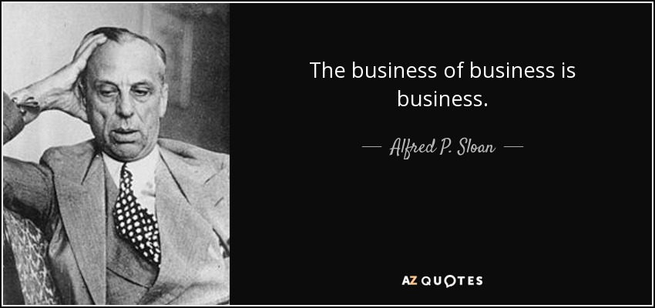

Slide 7
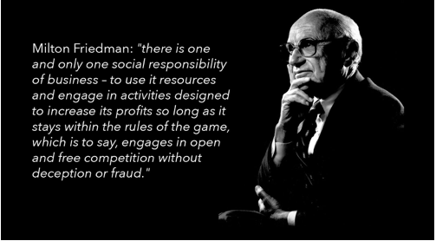

Slide 8


Slide 9
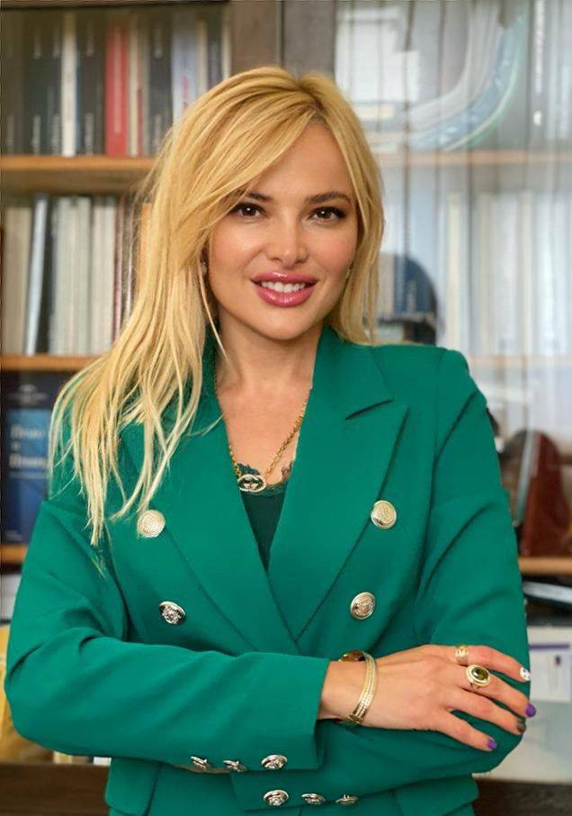
„NE POSTOJI LOŠA POLISA (OSIGURANJE), POSTOJI LOŠE/NEADEKVATNO SAVETOVANJE O NEKOM TIPU POKRIĆA.“

Slide 10
RAZVOJNI PUT OD ODGOVORNOG DO ODRŽIVOG POSLOVANJA (1)
 Na osnovu implementacije regulative o zaštiti zaposlenih i životne sredine tokom osamdesetih godina prošlog veka u korporativnom svetu raste značaj zdravlja, zaštite i bezbednosti radnika, kao i ekološkog uticaja poslovanja
Devedesetih godina prošlog veka održivi razvoj dobija sve više na značaju, s tim da je fokus stavljen na smanjenje negativnog uticaja na životnu sredinu
 S obzirom na goruće ekološke i klimatske probleme, danas CSR polako evoluira u ESG koncept, sa ciljem da se uticaj kompanija kvantifikuje i rangira po industrijama u skladu sa stepenom održivosti
 Buđenje svesti o značaju održivog razvoja dovodi do toga da se od samoregulacije i dobrovoljnih aktivnosti pređe na zakonodavnu delatnost

Slide 11

PARIS AGREEMENT 2015
UJEDINJENE NACIJE – GLOBALNI ODGOVOR NA OPASNOST OD KLIMATSKIH PROMENA
195 ZEMALJA
GLAVNI CILJ: KLIMATSKA NEUTRALNOST DO 2050. GODINE
DUGOROČNOST – OGRANIČAVANJE PORASTA PROSEČNE SVETSKE TEMPERATURE NA NIVOU „ZNATNO ISPOD 2°C“, JAČANJE SPOSOBNOSTI ADAPTACIJE NA NEGATIVNE UTICAJE KLIMATSKIH PROMENA
NACIONALNO UTVRĐENI DOPRINOSI ZA BORBU PROTIV KLIMATSKIH PROMENA
TRANSPARENTNOST – IZVEŠTAVANJE JAVNOSTI O POSTIGNUTIM REZULTATIMA

Slide 12

RAZVOJNI PUT OD ODGOVORNOG DO ODRŽIVOG POSLOVANJA (2)
SDG – CILJEVI ODRŽIVOG RAZVOJA

Slide 13

ESG vs SDG – Simili similis gaudet…? Ili, ipak, ne?
ESG
SDG
Dugoročna strategija
Države potpisnice
Odgovornost kompanija za odnos prema okruženju u kome posluju
Jasno definisani rokovi
17 ciljeva
Širok spektar delovanja

Slide 14
OD REPUTACIONE ŠANSE DO ZAKONSKE OBAVEZE
Direktiva 2014/95 o obavezi nefinansijskog izveštavanja
01
02
03
04
CILJ: ZELENA TRANZICIJA
TRANSPARENTNOST ESG USKLAĐENOSTI
RIZIK NEODRŽIVOSTI I POVEĆANJE KAPITALA POVERENJA
VAŽNOST OBJAVLJIVANJA NEFINANSIJSKIH PODATAKA

Slide 15
FAKTORI ODRŽIVOSTI DEFINISANI U DIREKTIVI 2014/95/EU
 Životna sredina
 Socijalna i kadrovska pitanja
 Ljudska prava
 Podmićivanje i korupcija

Slide 16
Uredba EU 2020/852 o uspostavljanju okvira za olakšanje održivih ulaganja i kojom se menja Uredba EU 2019/2088 - Taxonomy Regulation
Svetska premija normiranja „zelene liste“, što najzad omogućava da se usvoji definicija održivosti u poslovnom sektoru
Definisanjem ekološki održivih privrednih delatnosti ograničava se rizik „manipulativnog zelenog marketinga“ (eng.: greenwashing)
Klasifikacija ekonomskih aktivnosti na: 1) Zelene (one koje omogućuju tzv. zelenu tranziciju); 2) Žute (trancione – koje se mogu smatrati održivim pod određenim uslovima) i 3) Crvene (neodržive aktivnosti)
Efekat usmeravanja investicija ka ekološki održivim delatnostima

Slide 17
Direktiva 2022/2464 o izmeni Uredbe 537/2014, Direktive 2006/43/EZ i Direktive 2013/34/EU u pogledu korporativnog izveštavanja o održivosti- Corporate Sustainability Reporting Directive, CSRD
Potpuno novi regulatorni okvir, primenjiv na veći broj kompanija
Prva godina primene finansijska 2024./2025.
Izveštavanje prema European Sustainability Reporting Standards
Obaveza objavljivanja integrisanog izveštaja, koji obuhvata finansijski i izveštaj o održivosti
Izveštaj o održivosti podleže eksternoj proveri ovlašćenih revizora

Slide 18
POGLED NA NFRD I CSRD DIREKTIVU | DIREKTIVA O NEFINANSIJSKOM IZVEŠTAVANJU (NFRD) Prestaje da važi od 2025. godine (za finansijsku 2024. godinu) | DIREKTIVA O KORPORATIVNOM IZVEŠTAVANJU (CSRD) Počinje da važi od 2025. godine (za finansijsku 2024. godinu)
Na koga se primenjuje | Velika društva od javnog interesa sa više od 500 zaposlenih: Kompanije na berzi Banke i osiguravajuća društva | Sve velike kompanije koje ispunjava 2 od 3 kriterijuma: Prosečan broj zaposlenih tokom godine 250 Više od 40 miliona eura neto prihoda Više od 20 miliona eura bilansa
Format izveštavanja | On line na web stranici kompanije | U digitalnom xHTML formatu (prema novoj EFES regulativi) Javno dostupno na web stranicama kompanija
Okvir za izveštavanje | Kompanije proizvoljno biraju okvir prema kome će izveštavati (TCFD, GRI, CDP, CDSB, SASB, …) | Kompanije su u obavezi da izveštavaju prema ESRS standardima

Slide 19

NOVA REALNOST EU KOJA UTIČE NA SVE NACIONALNE EKONOMIJE ILI SAMO DOBAR MARKETING?!
Poslovna šansa ili pretnja?
Etika ili biznis?
Rizik ili profit?
Novi poslovni model za industriju osiguranja?

Slide 20
RIZIK ODRŽIVOSTI – POGLED U BUDUĆNOST ILI …?
RIZIK ODRŽIVOSTI
SFDR Uredba definiše rizik održivosti kao ekološki, društveni ili korporativni događaj (slučaj) čije ostvarenje može uzrokovati stvaran ili potencijalno negativan bitan učinak na vrednost ulaganja
„ČINIOCI ODRŽIVOSTI - u smislu člana 2 (24) iste Uredbe ekološka i socijalna pitanja, pitanja u vezi sa zaposlenima, poštovanjem ljudskih prava, borbom protiv korupcije i podmićivanjem

Slide 21

NE MORAM BITI ODGOVORAN,
VEĆ BIRAM BITI ODGOVORAN,
JER TO ZNAČI ODRŽIV USPEH!
Prelazak na održivu ekonomiju
Dok je kod odgovornog poslovanja akcenat na standardima koji obezbeđuju trenutni imidž korporativnog odgovornog građanina, kod održivog poslovanja insistira se na poslovnom modelu koji će dugoročno obezbediti promociju vrednosti koje su usklađene sa opštim interesom
PRINCIPLES OF SUSTAINABLE INSURANCE
Vodeći osiguravači su inkorporisali odredbe o zaštiti životne sredine u odredbe o osiguravajućem pokriću i strategije preuzimanja rizika, usmeravajući svoj biznis ka ekološki održivim kompanijama.

Slide 22
ŠTA NAS ČEKA KAO INDUSTRIJU?
A ŠTA KAO GRAĐANE? (1)
Industrija osiguranja od ZO iz 2014. godine funkcioniše kao visokoregulisana, usmerena ka ostvarenju ciljeva koji prevazilaze čisto profitnu funkciju i pod budnim je okom supervizora. DOMAĆINSKI PRISTUP
Mindset u industriji osiguranja je doživeo metamorfozu: DOBROVOLJNO ZALAGANJE ZA NEGU KLIJENATA I DRUŠTVENO ODGOVORNE PROJEKTE u fokusu industrije I UOS.
ODRŽIVOSTI NIJE JEDNAKO SAMO ZAŠTITA ŽIVOTNE SREDINE!!!
„S“ I „G“ IMAJU ZA CILJ HUMANIZACIJU BIZNISA – ne samo u smislu nezamenljivog ljudskog faktora, već i u tradicionalnoj usmerenosti ka potrebama korisnika usluga.

Slide 23
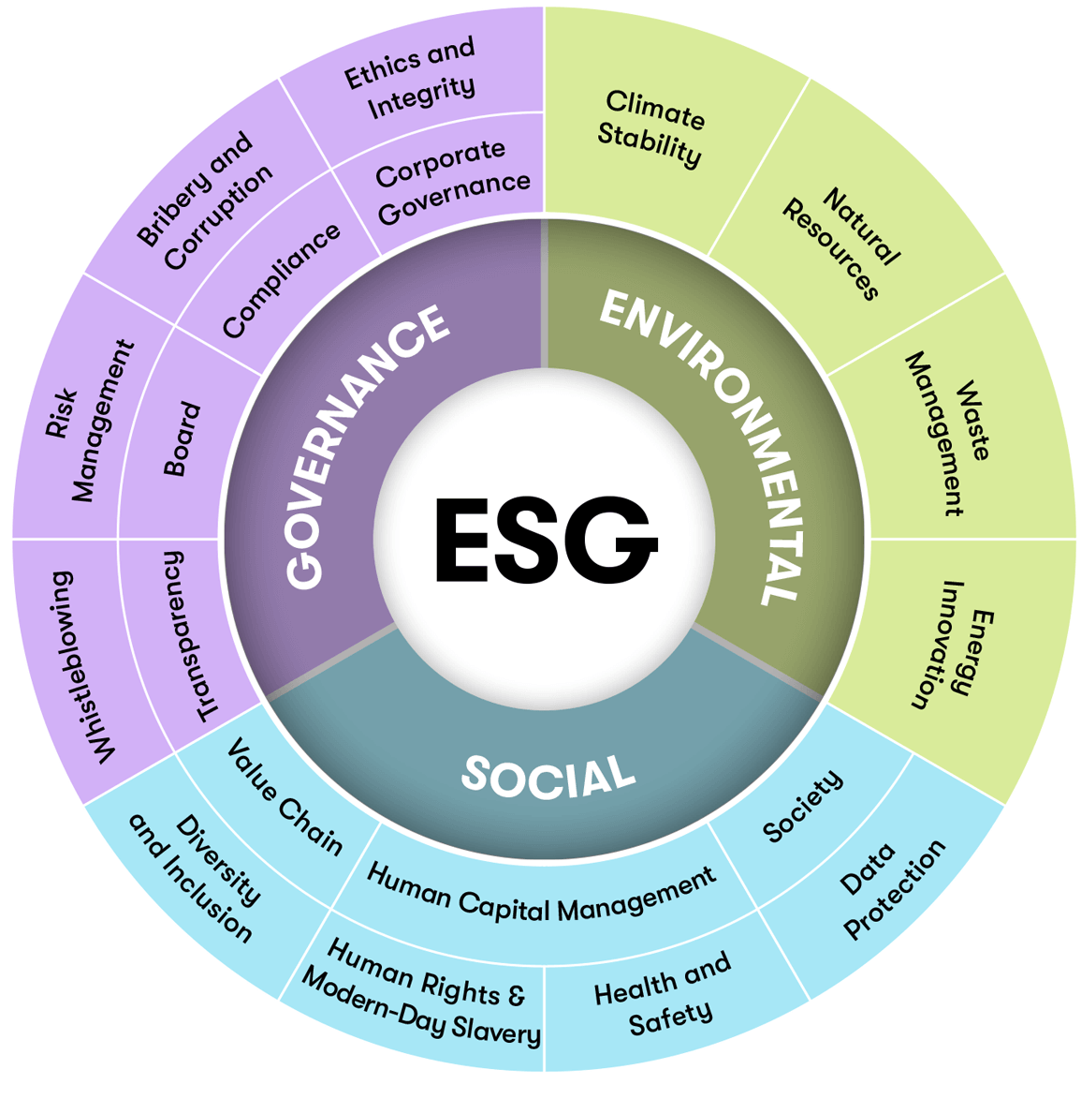

Slide 24
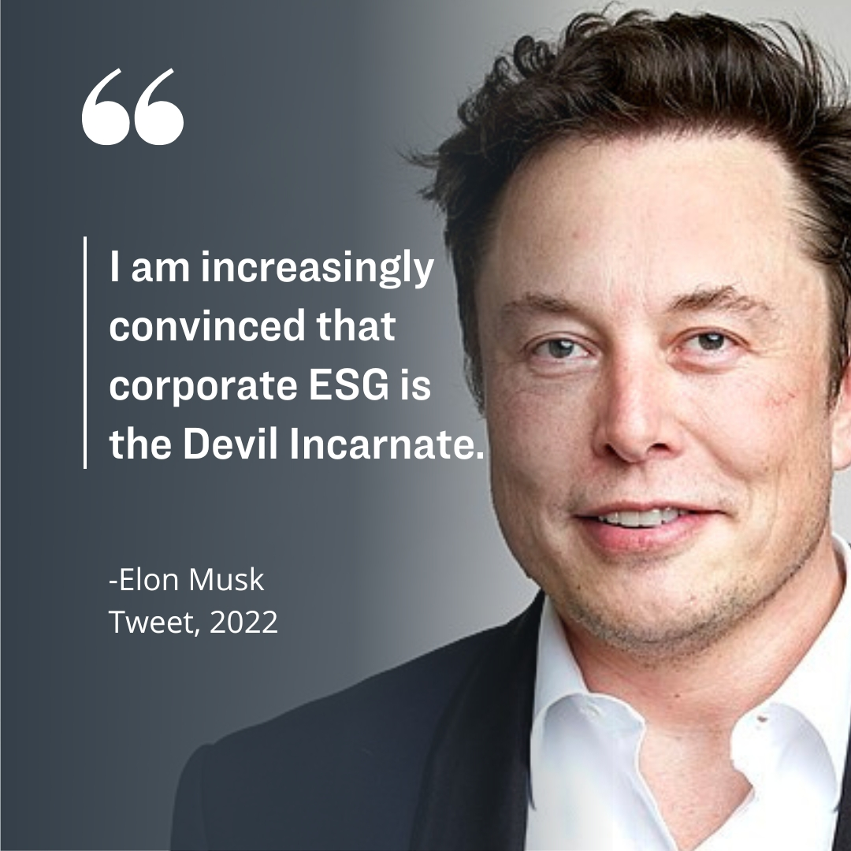

Slide 25
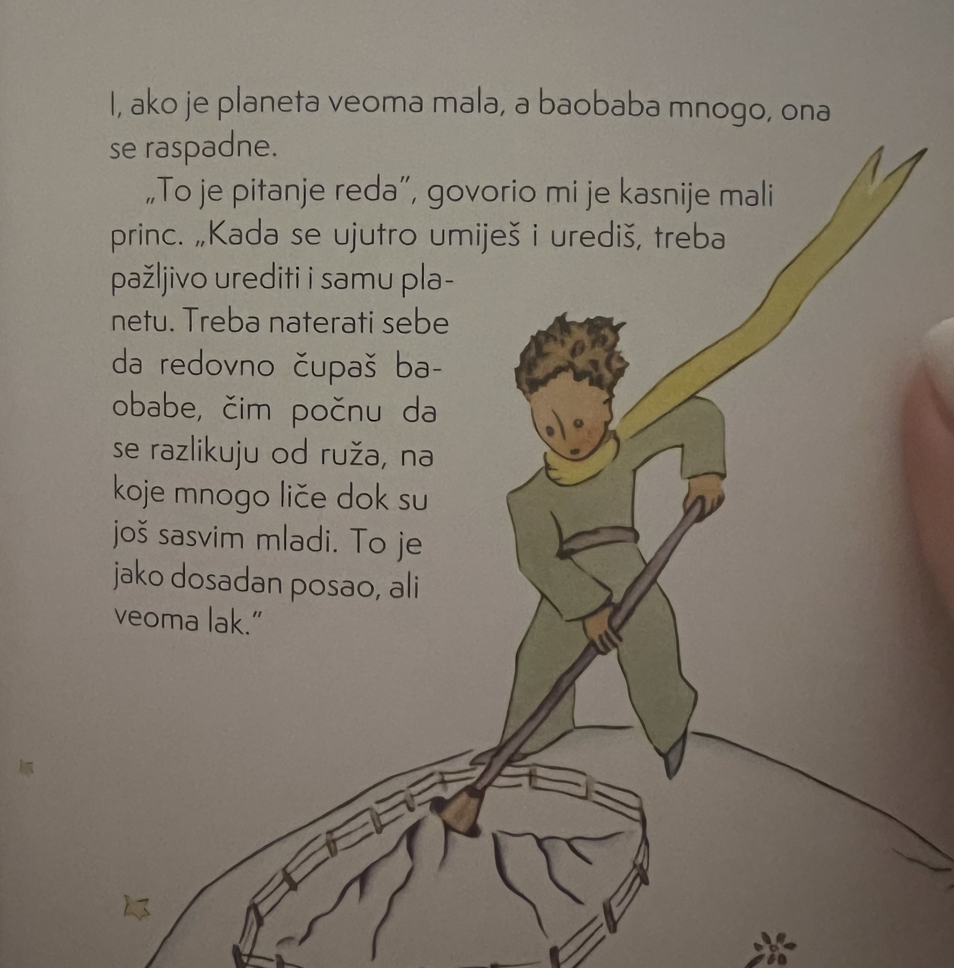
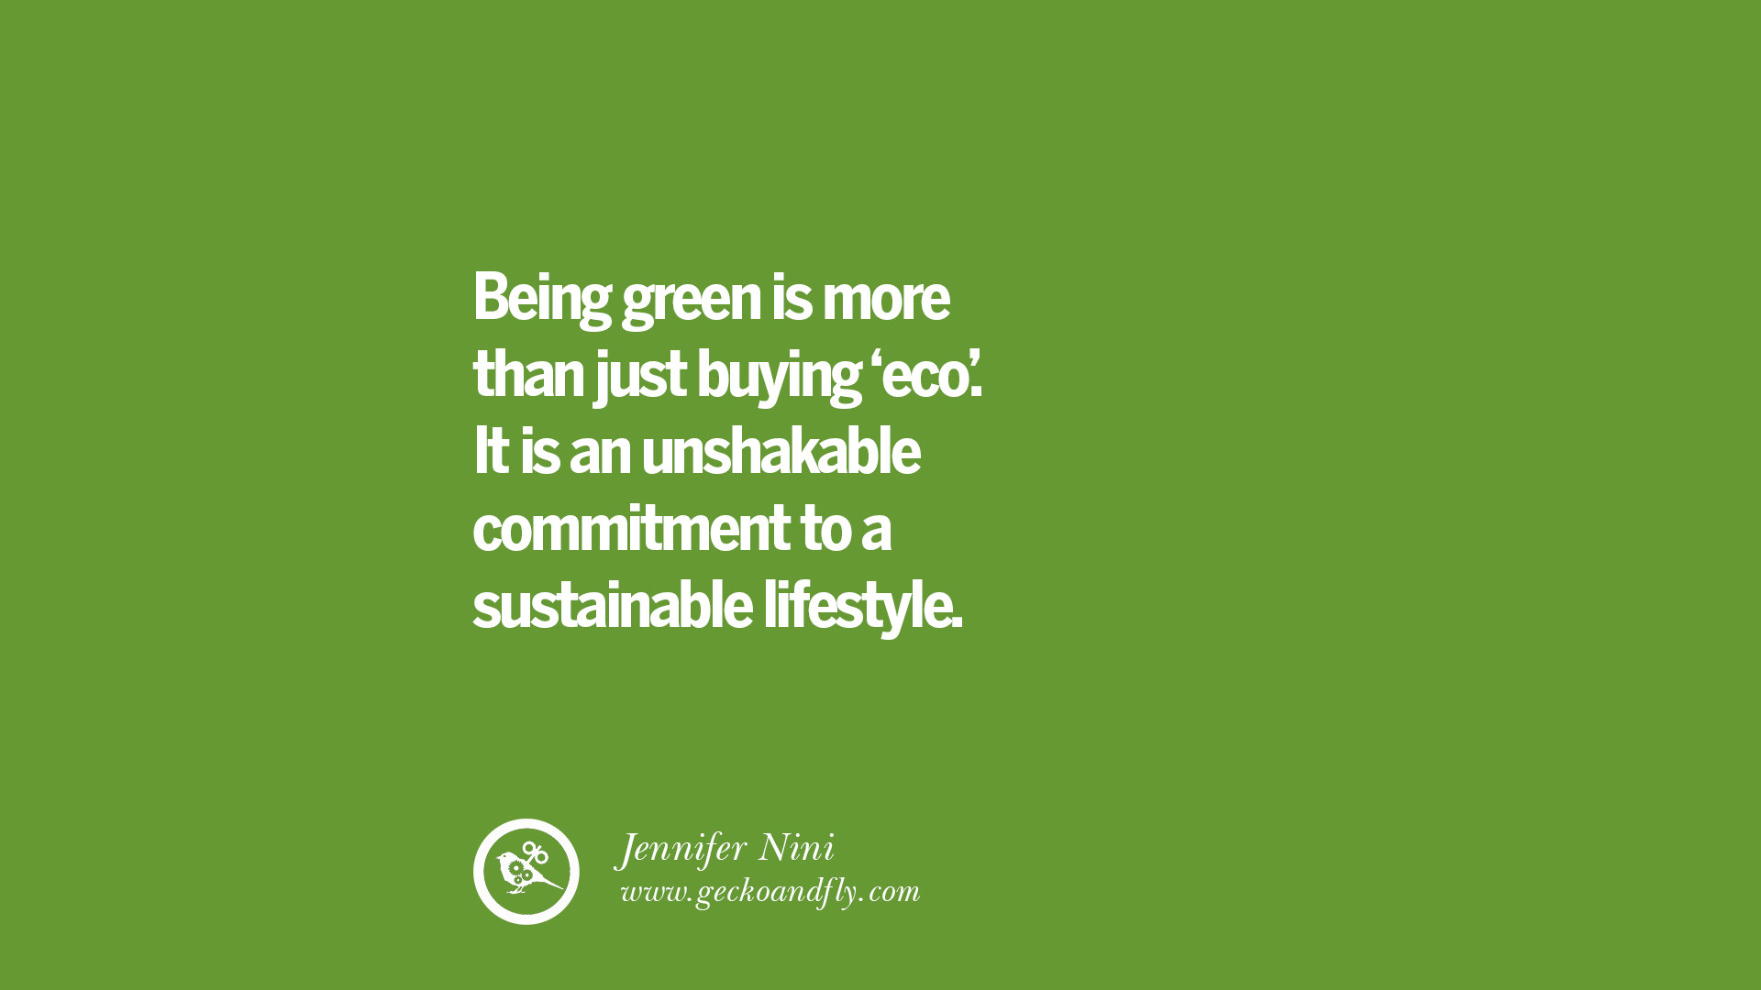
ŠTA NAS ČEKA KAO INDUSTRIJU?
A ŠTA KAO GRAĐANE? (2)
AKO NE MI, KO? AKO NE SAD, KAD?

Slide 26

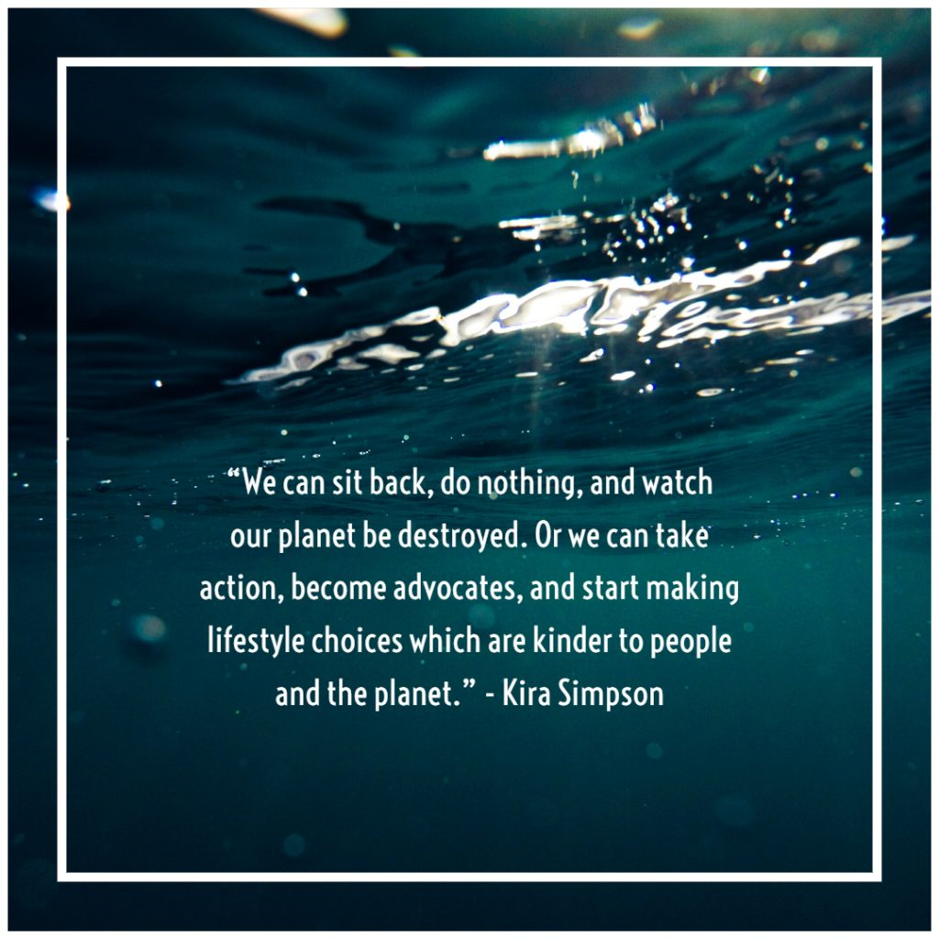

Slide 27
“SURELY WE HAVE A RESPONSIBILITY TO LEAVE FOR FUTURE GENERATIONS A PLANET THAT IS HEALTHY AND HABITABLE BY ALL SPECIES“.
HVALA NA PAŽNJI!
NATALY@IUS.BG.AC.RS

